Slide 1
4
牛顿法

Slide 2
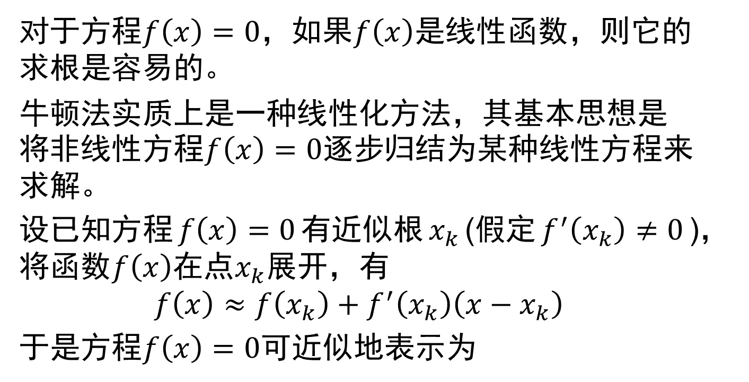
1
牛顿法及其收敛性
对于方程$f\left(x\right)=0$，如果$f\left(x\right)$是线性函数，则它的求根是容易的。
牛顿法实质上是一种线性化方法，其基本思想是将非线性方程$f\left(x\right)=0$逐步归结为某种线性方程来求解。
设已知方程$f\left(x\right)=0$有近似根$x_{k}$(假定$f^{′}\left(x_{k}\right)≠0$)，将函数$f\left(x\right)$在点$x_{k}$展开，有
$$f\left(x\right)≈f\left(x_{k}\right)+f^{′}\left(x_{k}\right)\left(x−x_{k}\right)$$
于是方程$f\left(x\right)=0$可近似地表示为
$$f\left(x_{k}\right)+f^{′}\left(x_{k}\right)\left(x−x_{k}\right)=0$$

Slide 3
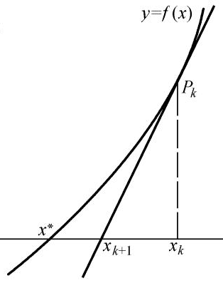
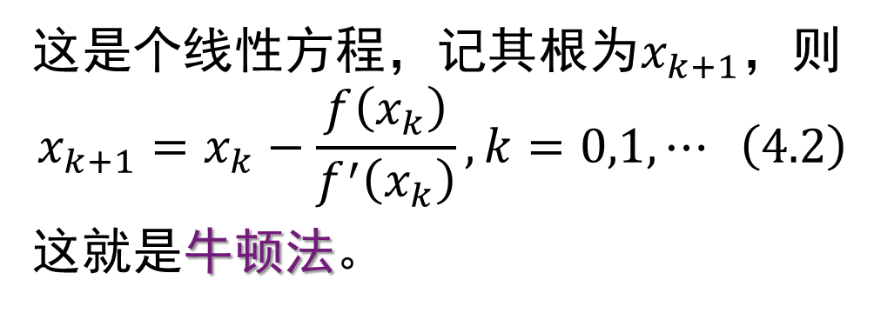

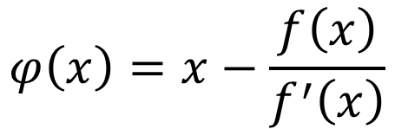
1
牛顿法及其收敛性
这是个线性方程，记其根为$x_{k+1}$，则
$$x_{k+1}=x_{k}−\frac{f\left(x_{k}\right)}{f^{′}\left(x_{k}\right)}, k=0,1,⋯ \left(4.2\right)$$
这就是牛顿法。
$$φ\left(x\right)=x−\frac{f\left(x\right)}{f^{′}\left(x\right)}$$
牛顿法可以看成是不动点迭代
$$x_{k+1}=φ\left(x_{k}\right)$$

Slide 4

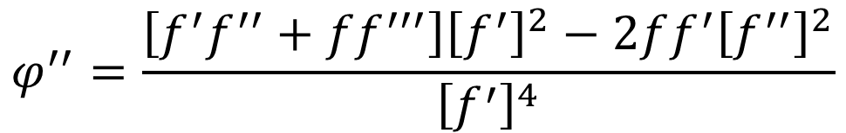
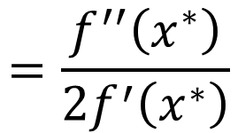
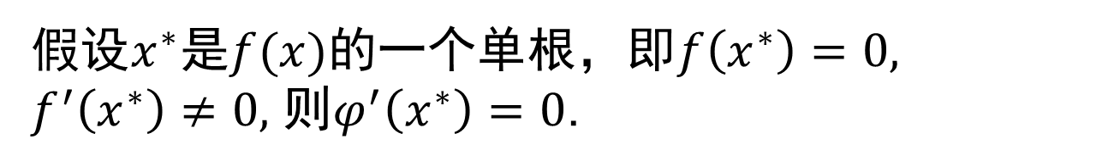
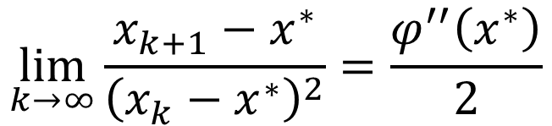
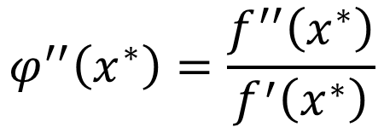
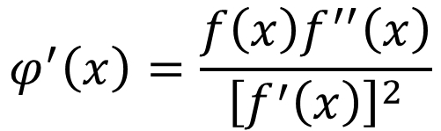
1
牛顿法及其收敛性
$$φ^{′}\left(x\right)=\frac{f\left(x\right)f^{′′}\left(x\right)}{{\left[f^{′}\left(x\right)\right]}^{2}}$$
$$φ^{′′}=\frac{\left[f^{′}f^{′′}+ff^{′′′}\right]{\left[f^{′}\right]}^{2}−2ff^{′}{\left[f^{′′}\right]}^{2}}{{\left[f^{′}\right]}^{4}}$$
假设$x^{∗}$是$f(x)$的一个单根，即$f\left(x^{∗}\right)=0,$
$f^{′}\left(x^{∗}\right)≠0,$ 则$φ^{′}\left(x^{∗}\right)=0$.
$$\lim_{k→∞}{\frac{x_{k+1}−x^{∗}}{{\left(x_{k}−x^{∗}\right)}^{2}}}=\frac{φ^{′′}\left(x^{∗}\right)}{2}$$
$$φ^{′′}\left(x^{∗}\right)=\frac{f^{′′}\left(x^{∗}\right)}{f^{′}\left(x^{∗}\right)}$$
牛顿法在$x^{∗}$附近平方收敛。
$$=\frac{f^{′′}\left(x^{∗}\right)}{2f^{′}\left(x^{∗}\right)}$$

Slide 5

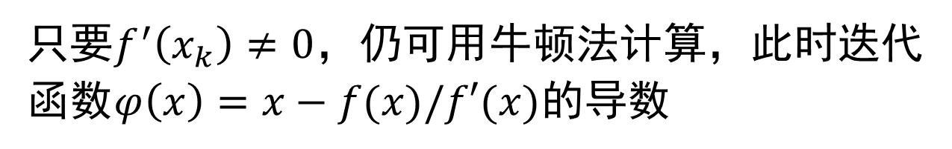

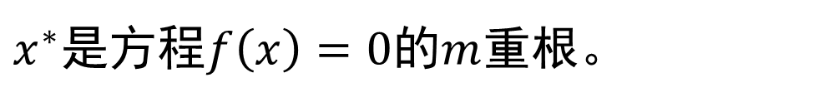

2
重根情形
$$f\left(x\right)={\left(x−x^{∗}\right)}^{m}g\left(x\right), m≥2, g\left(x^{∗}\right)≠0$$
$x^{∗}$是方程$f\left(x\right)=0$的$m$重根。
$$f\left(x^{∗}\right)=f^{′}\left(x^{∗}\right)=⋯=f^{(m−1)}\left(x^{∗}\right)=0,$$
$$f^{(m)}\left(x^{∗}\right)≠0$$
只要$f^{′}\left(x_{k}\right)≠0$，仍可用牛顿法计算，此时迭代函数$φ\left(x\right)=x−f(x)/f′(x)$的导数
$$φ^{′}\left(x\right)=\frac{g\left(x\right)\left[m\left(m−1\right)g\left(x\right)+2m\left(x−x^{∗}\right)g^{′}\left(x\right)+{\left(x−x^{∗}\right)}^{2}g′′(x)\right]}{{\left[mg\left(x\right)+\left(x−x^{∗}\right)g′(x)\right]}^{2}}$$
$$φ^{′}\left(x^{∗}\right)=1−\frac{1}{m}≠0$$
且$\left|φ^{′}\left(x^{∗}\right)\right|<1$，所以牛顿法只是线性收敛。

Slide 6
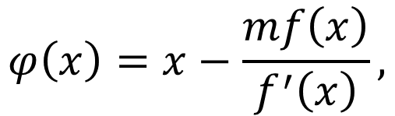

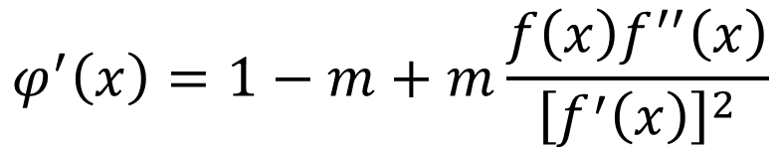
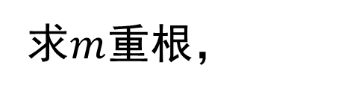
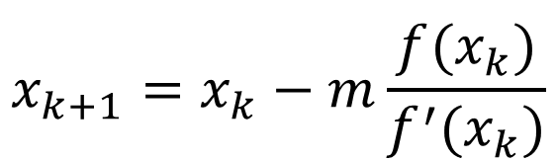
2
重根情形
$$φ\left(x\right)=x−\frac{mf\left(x\right)}{f^{′}\left(x\right)},$$
若取
$$φ^{′}\left(x\right)=1−m+m\frac{f\left(x\right)f^{′′}\left(x\right)}{{\left[f^{′}\left(x\right)\right]}^{2}}$$
$$φ^{′}\left(x^{∗}\right)=1−m+m\left(1−\frac{1}{m}\right)=0$$
$$x_{k+1}=x_{k}−m\frac{f(x_{k})}{f^{′}(x_{k})}$$
用迭代法
求$m$重根，
则具有二阶收敛性，但要知道根的重数$m$。

